Slide 1
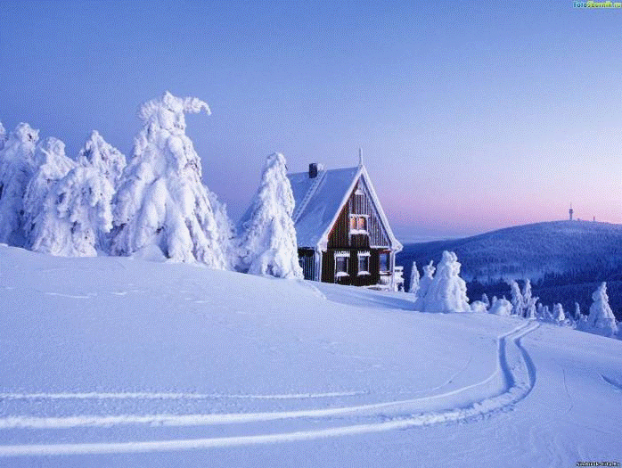
Наступи́ла зима́.

Slide 2
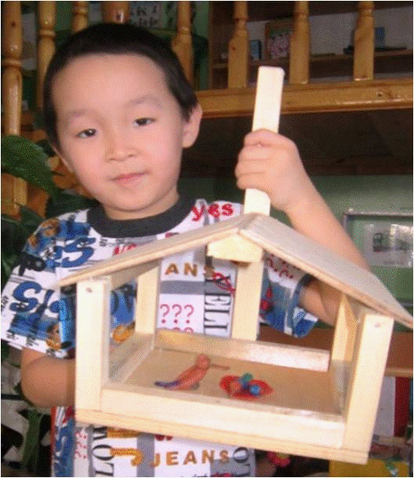
Алеша сде́лал ко̅рму́шку.

Slide 3
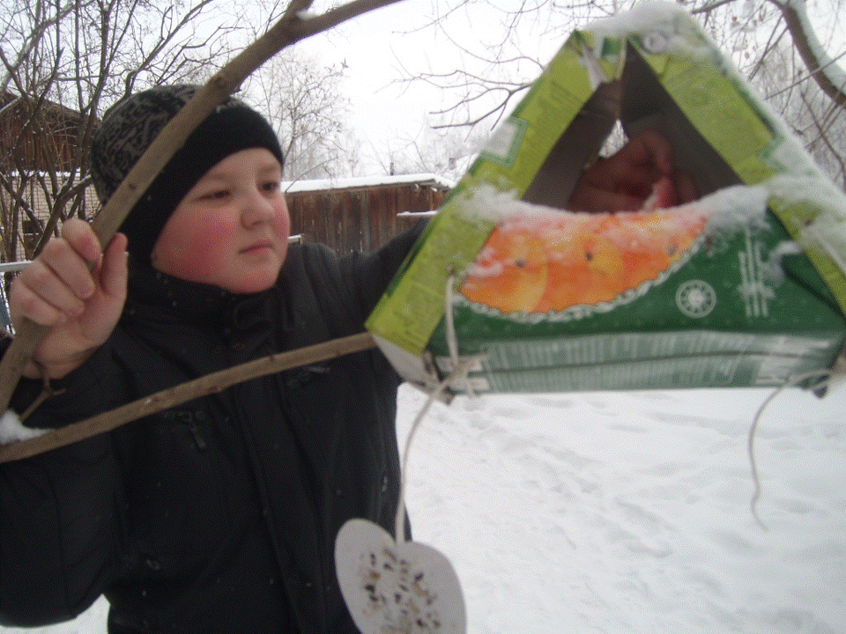
Он пове́сил ко̅рму́шку на де́рево̄.
Насы́пал кро́шек, се́мечек и крупу́.

Slide 4
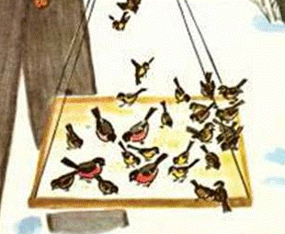
На ко̅рму́шку прилете́ли во̅ро̅бьи́, сини́цы и снегири́.
Пти́цы клева́ли корм.

Slide 5
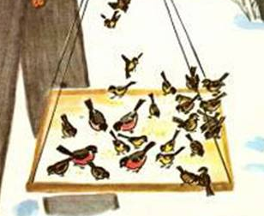

Slide 6
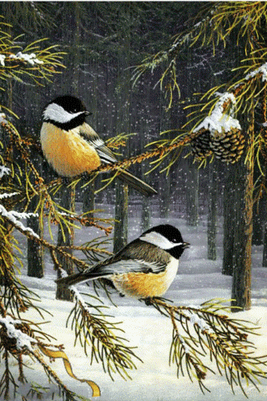

Slide 7
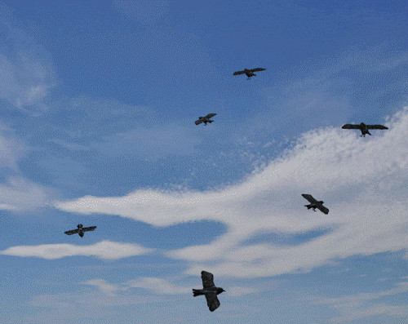

Slide 8
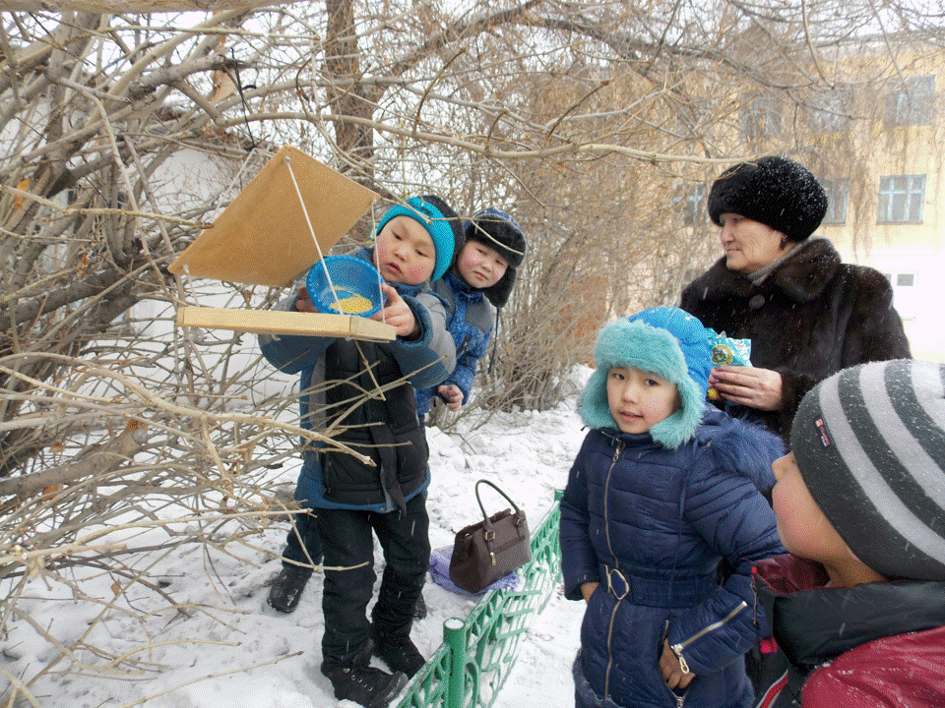

Slide 9
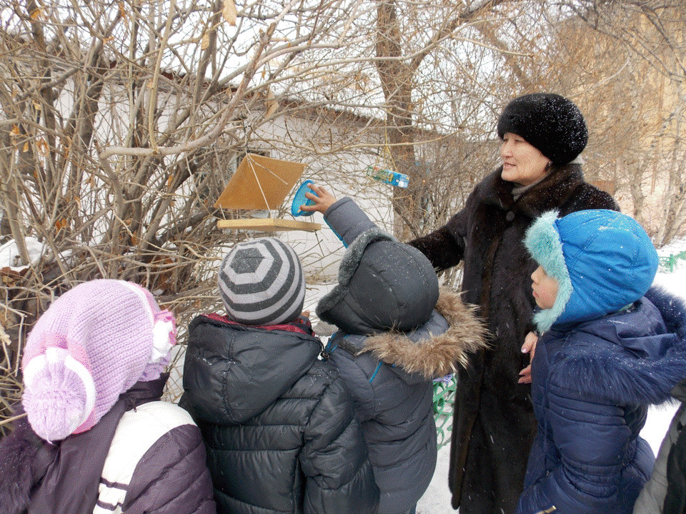

Slide 10
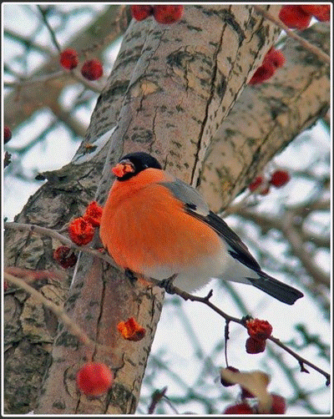
СПАСИБО ВАМ, РЕБЯТА!

